Slide 1
微信小程序开发
小程序服务端API

Slide 2
获取AppSecret
调用小程序服务端API需要AppID和AppSecret。
AppSecret需要重置并记录好，微信服务器不会保存。
登录‘微信公众平台’，左侧‘开发’菜单，然后选择开发设置。

Slide 3
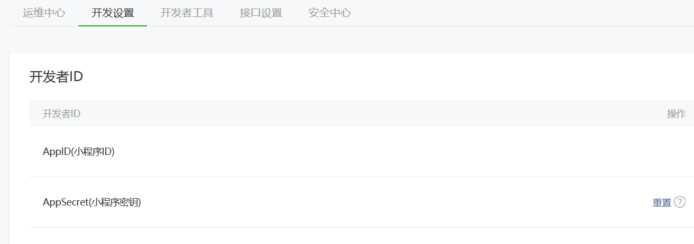
获取AppSecret

Slide 4
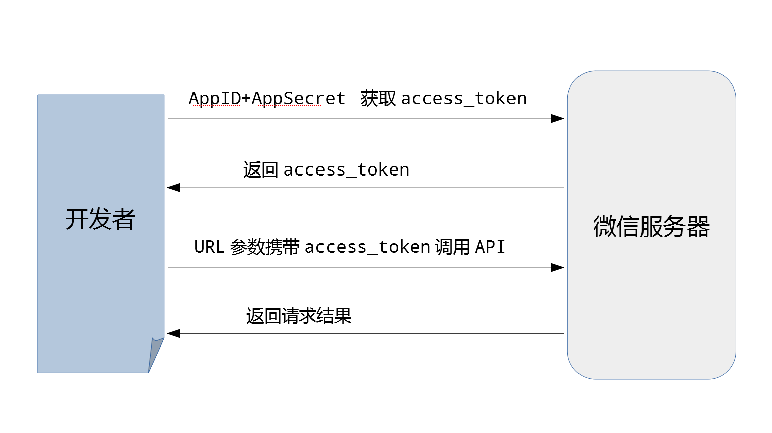
调用服务端API基本流程

Slide 5
获取access_token
GET请求：
https://api.weixin.qq.com/cgi-bin/token?grant_type=client_credential&appid=APPID&secret=APPSECRET
参数：
grant_type {string} 填写client_credential
appid {string} 小程序的AppID
secret {string} 小程序的AppSecret

Slide 6
获取access_token返回值
成功返回值：
{"access_token":"ACCESS_TOKEN","expires_in":7200}
错误返回值示例：
{"errcode":40013,"errmsg":"invalid appid"}
成功返回值包括access_token，以及expires_in，这个是有效期，表示7200秒后失效，在这期间，需要定时刷新获取新的access_token。

Slide 7
获取access_token注意事项
开发者需要记录获取时间，否则无法判断是否需要更新。
至少保留512字节存储空间用于存储access_token。
公众平台后台会保证在5分钟内，新老access_token都可用，这保证了第三方业务的平滑过渡。
在最新的文档中并未说明调用次数的限制，但是之前的限制是每天可调用2000次。

Slide 8
接口应用示例：图片检查
小程序服务端API提供了图片检查功能，可以检测图片是否含有违规内容。
POST 请求：
https://api.weixin.qq.com/wxa/img_sec_check?access_token=ACCESS_TOKEN
参数：
access_token {string} 通过AppID和AppSecret获取的调用凭证
media {FormData} 要上传的图片(限制1M以内)，上传名为media

Slide 9
代码
示例代码请参考课件配套代码文件。

